Slide 1
APLIKASI PERANCANG RUTINITAS OLAHRAGA
BERBASIS WEB
TIM THE FALCON

Slide 2
THE FALCON
01
Muhammad Syauqoni (2310131310007)
Akhmad Fitriannor (2310131210011)
Muhammad Farros Shofiy (2310131310005)

Slide 3
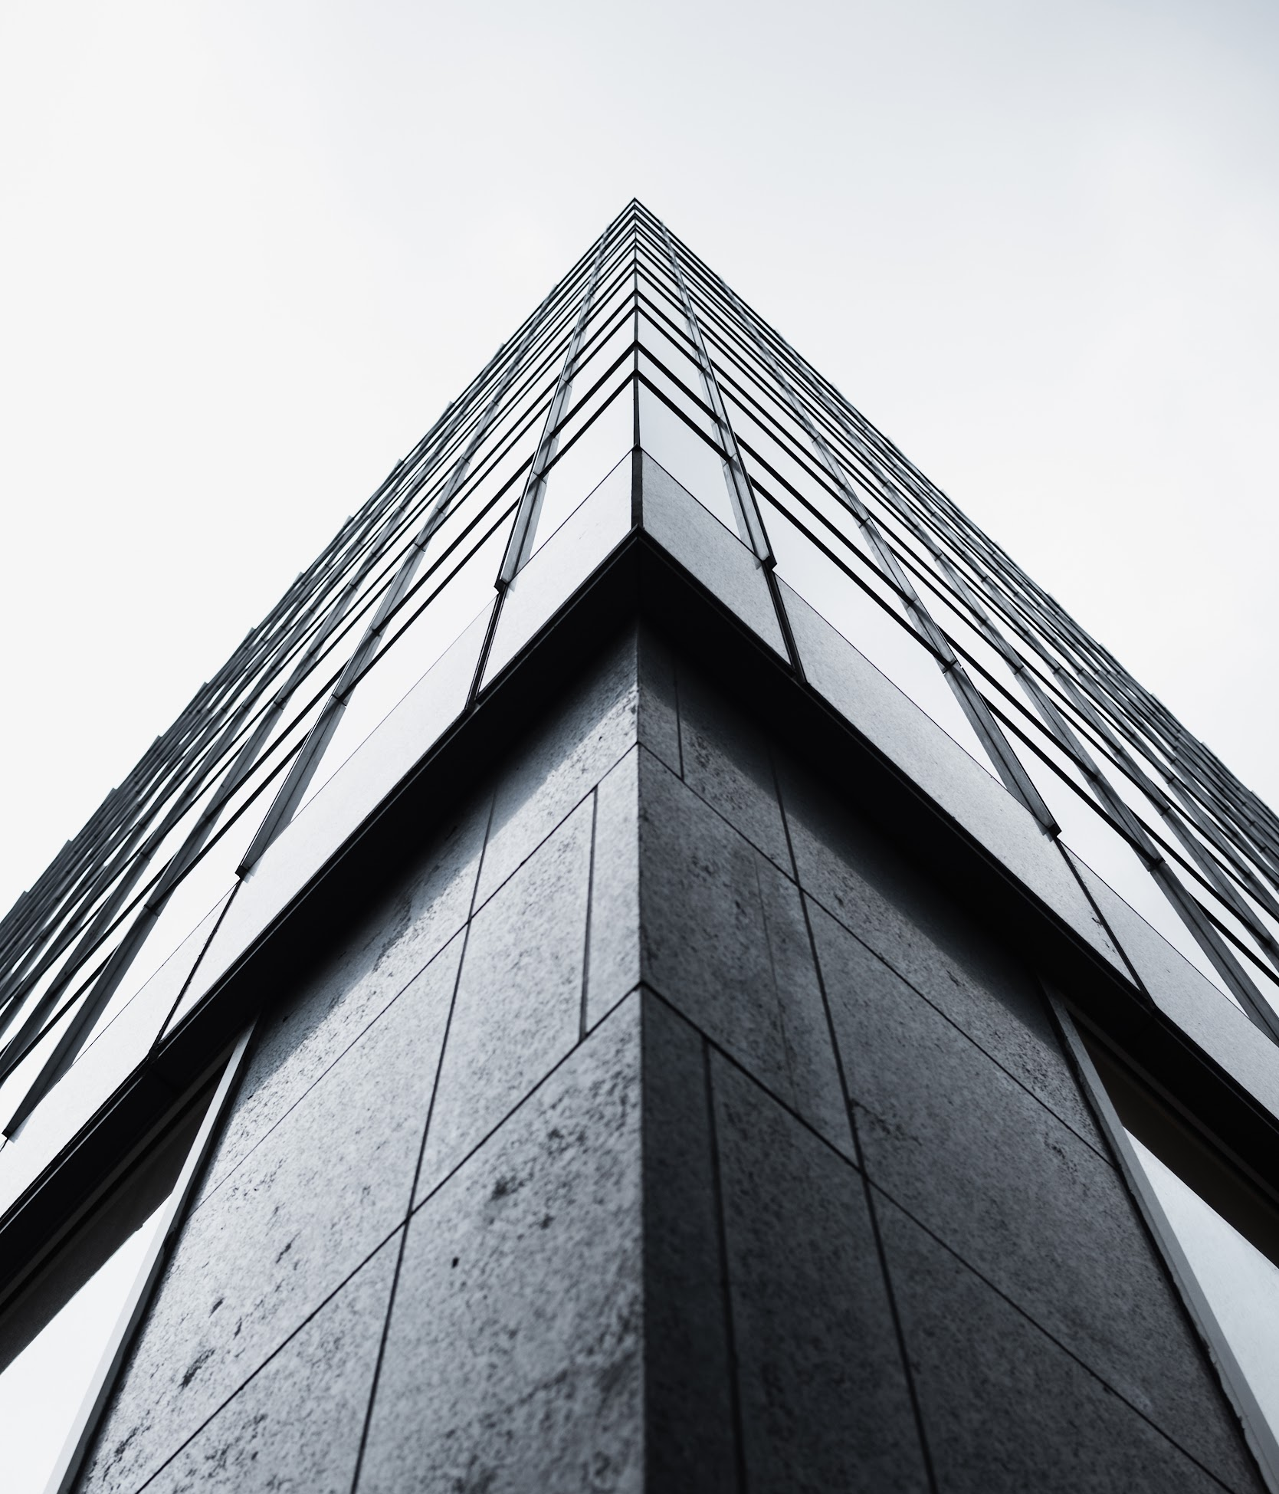
TUJUAN MANFAAT
TUJUAN
MANFAAT
Membantu meningkatkan kebugaran dan kesehatan masyarakat.
Membantu masyarakat mencapai tujuan berat badan ideal.
Mencegah penyakit kronis.
Membantu meningkatkan kualitas hidup masyarakat
Memberikan edukasi dan informasi tentang manfaat olahraga dan pola makan yang tepat untuk kesehatan.
Membantu pengguna membuat jadwal latihan yang efektif dan personal.
Menyediakan fitur untuk melacak konsumsi kalori, status kondisi tubuh, dan histori konsumsi.
Membantu pengguna tetap termotivasi dan patuh pada program yang mereka jalani.

Slide 4
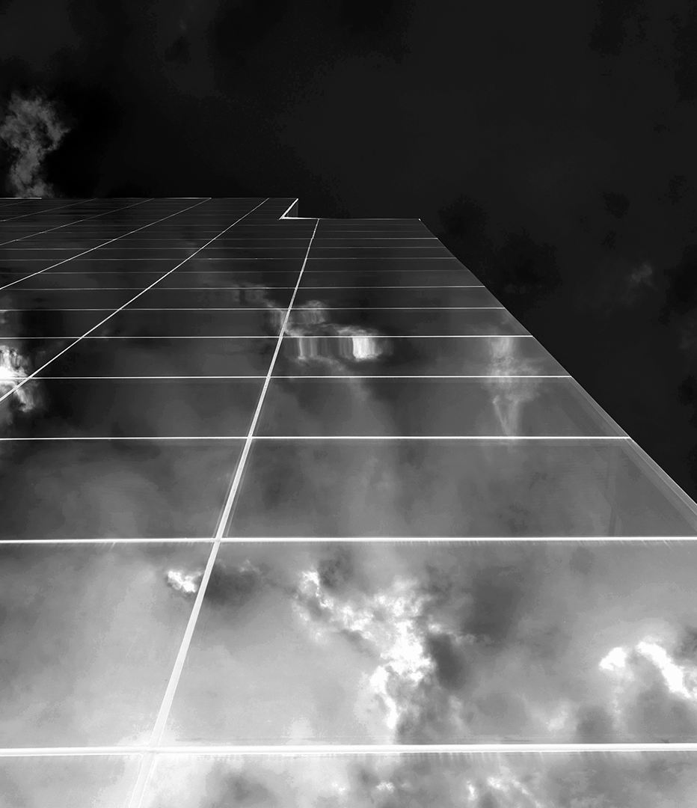
FITUR
Pemilihan program bulking atau cutting
Kalkulator kalori
Jadwal latihan
Runtutan hari
Histori konsumsi, pengurangan kalori, atau penambahan kalori
Tips dan edukasi

Slide 5
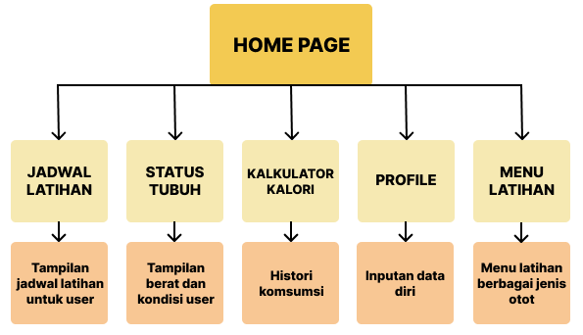
SITE MAP

Slide 6
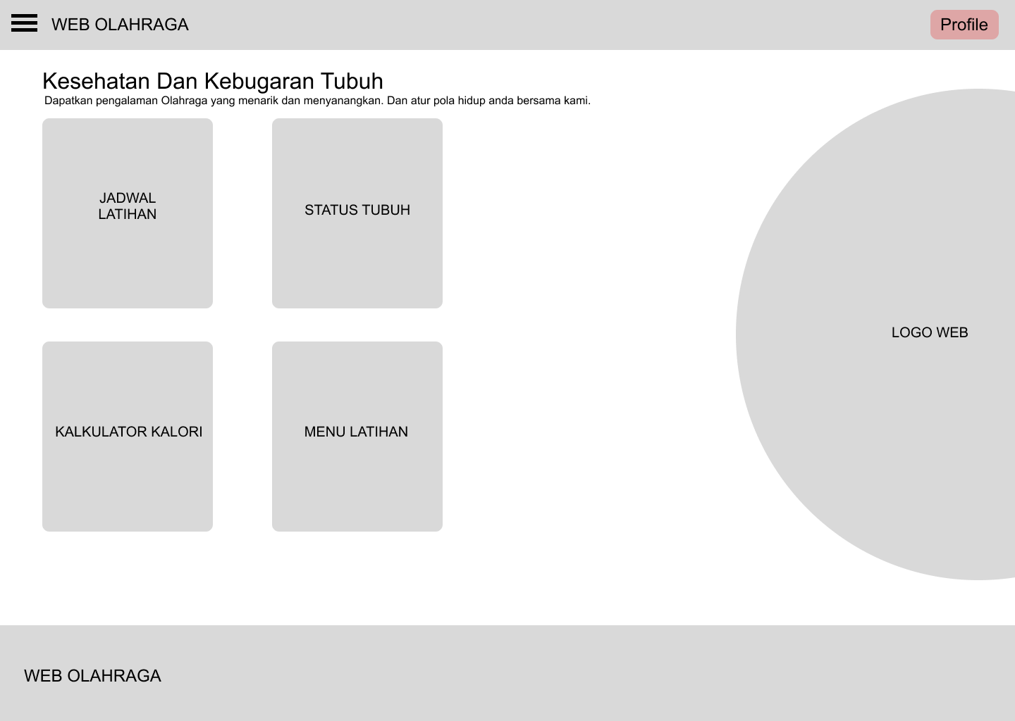
WIREFRAME

Slide 7
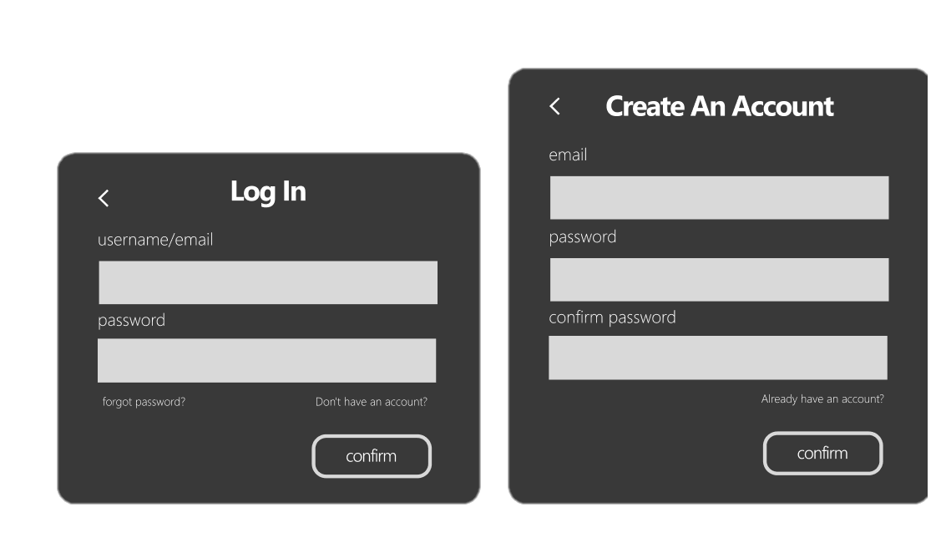

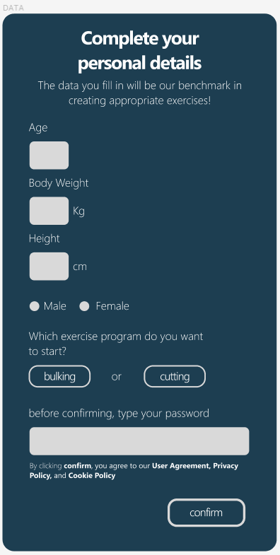
FIRST PAGE
Log in dan membuat akun baru
Mengisi data

Slide 8
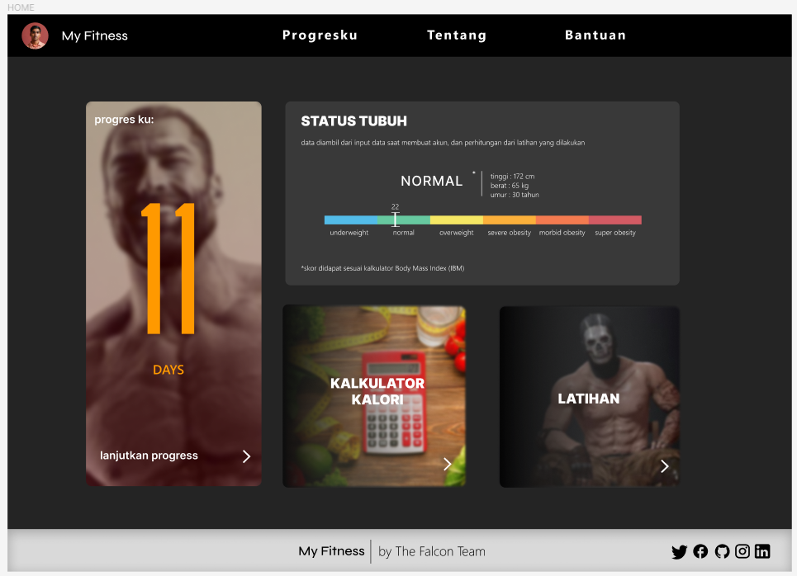
HOME PAGE

Slide 9
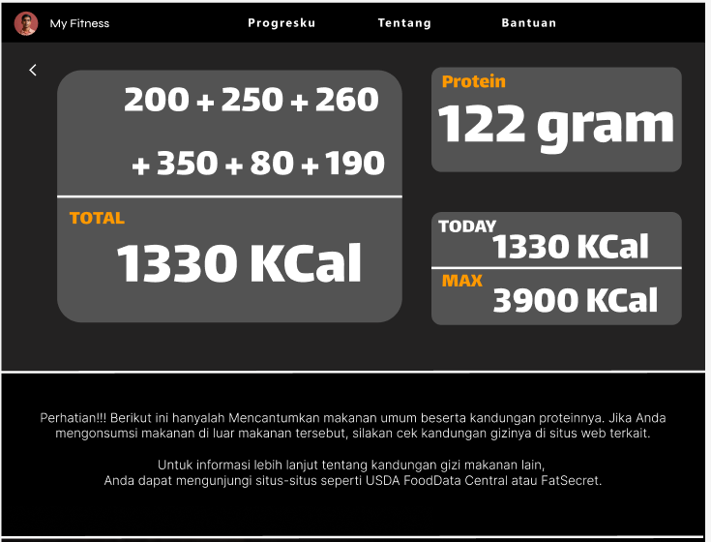
Rumus BMR =Laki-Laki 66 + (13,7 x Berat badan) + (5 x Tinggi Badan) - (6,8 x Umur)Perempuan665 + (9,6 x Berat badan) + (1,8 x Tinggi Badan) - (4,7 x Umur)
Rumus BMR =Laki-Laki 66 + (13,7 x Berat badan) + (5 x Tinggi Badan) - (6,8 x Umur)Perempuan665 + (9,6 x Berat badan) + (1,8 x Tinggi Badan) - (4,7 x Umur)
Rumus TDEE = BMR x 1,55
Jika Bulking = TDEE + 500Jika Cutting =TDEE - 500
KALKULATOR KALORI
BMR (Basal Metabolic Rate) adalah jumlah kalori yang dibutuhkan tubuh untuk menjalankan fungsi dasar kehidupan saat istirahat.TDEE (Total Daily Energy Expenditure) adalah total jumlah kalori yang dibakar setiap hari. Menentukan TDEE:TDEE dihitung dengan mengalikan BMR dengan faktor aktivitas fisik yang sesuai:
Sedentary (sedikit atau tidak ada latihan): BMR × 1.2 Lightly active (latihan ringan/sport 1-3 hari/minggu): BMR × 1.375 Moderately active (latihan moderat/sport 3-5 hari/minggu): BMR × 1.55Very active (latihan berat/sport 6-7 hari/minggu): BMR × 1.725Super active (latihan sangat berat/pekerjaan fisik berat): BMR × 1.9

Slide 10
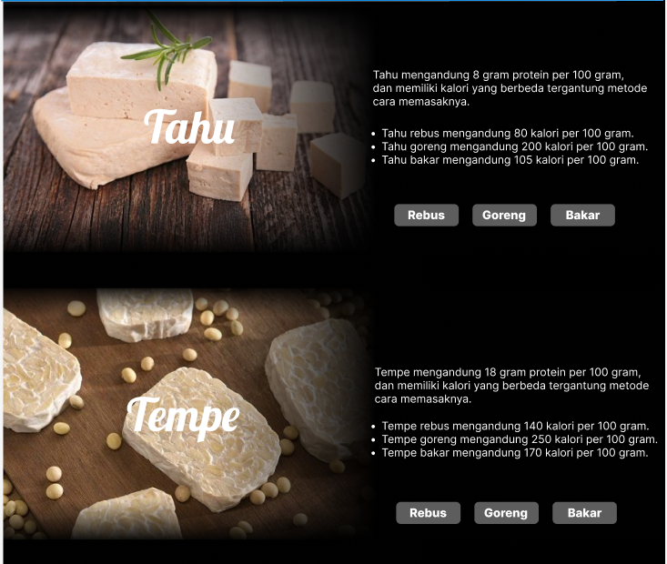
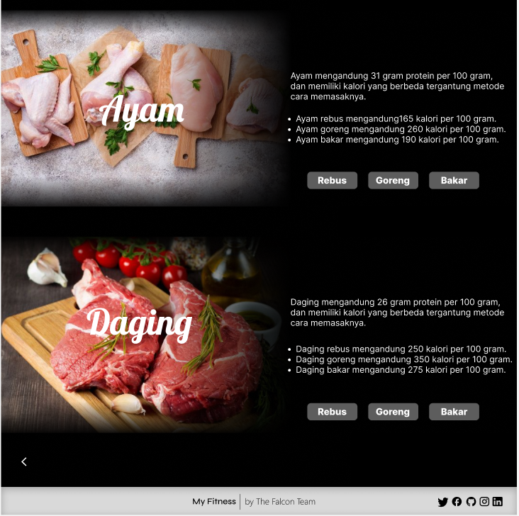
KALKULATOR KALORI

Slide 11
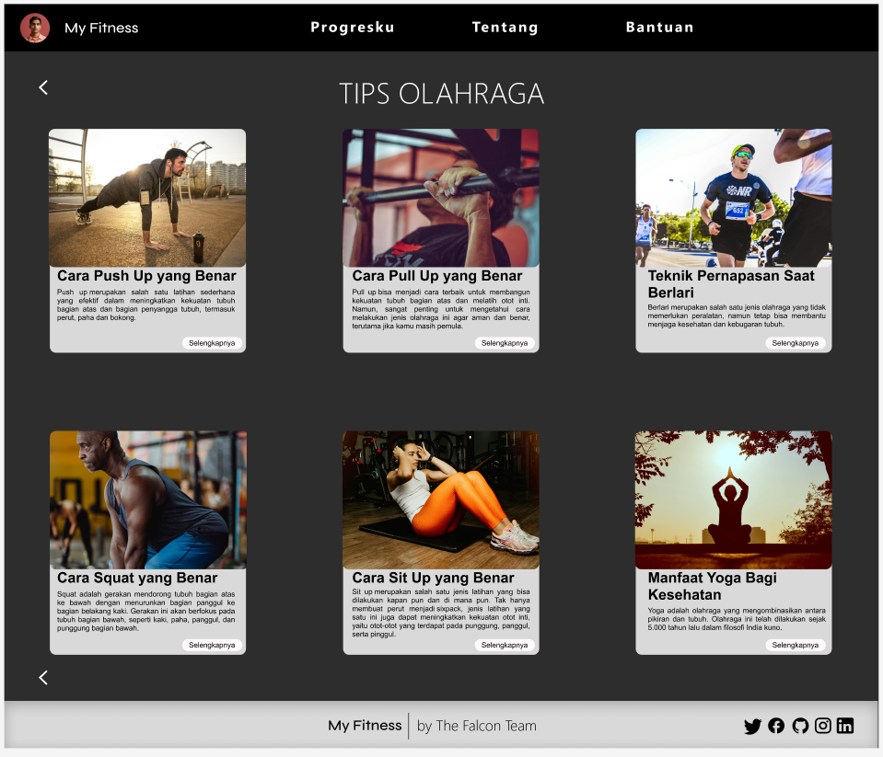
TIPS DAN EDUKASI

Slide 12
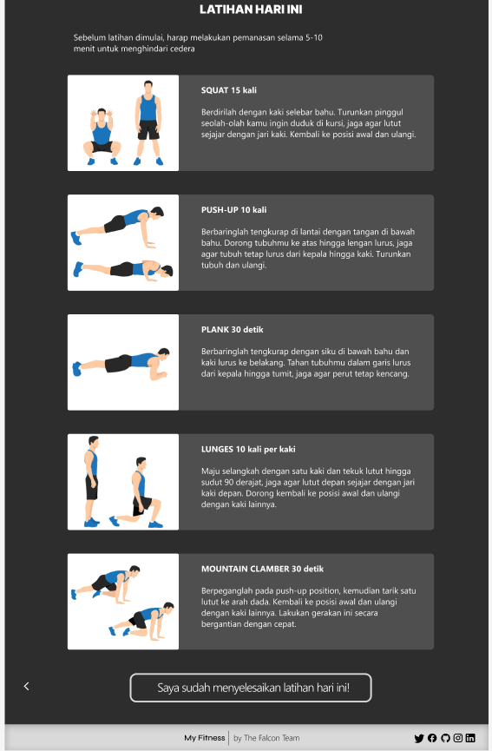
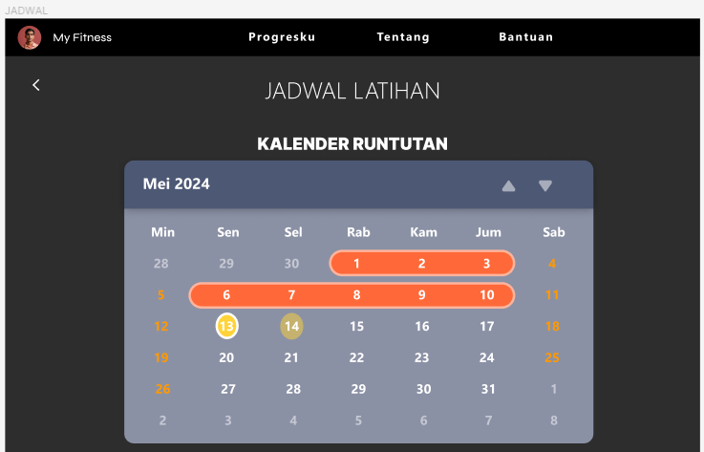
JADWAL DAN PROGRES

